Slide 1
Почему маркетплейсы приведут рынок к падению на 30%?
Константин Румянцев
ООО «Ликор», Сыктывкар

Slide 2
Маркетплейсы – добро или зло? (для рынка канцтоваров)

Slide 3
Маркетплейсы – добро или зло? (для рынка канцтоваров)
Маркетплейсы просто перераспределяют товар
Или - ??

Slide 4
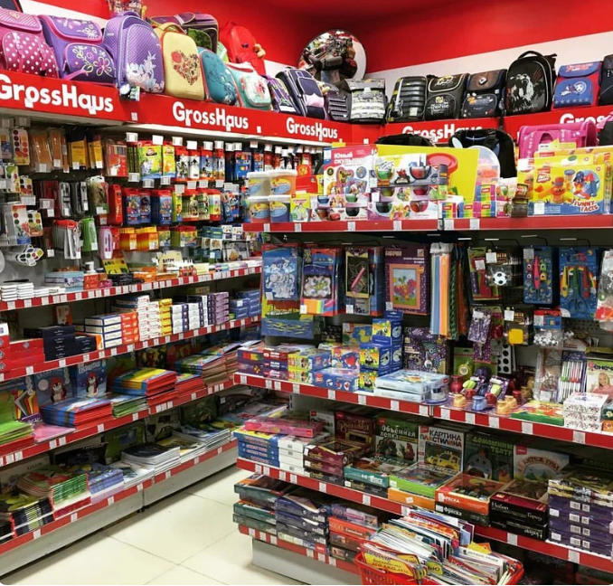
В чем сила традиционной розницы?
Мгновенная покупка
Близость товара к покупателю
В поле зрения примерно 1000 SKU, которые эмоционально подталкивают покупателя к действию
Товар можно не только посмотреть, но и потрогать, всё такое яркое и интересное
Консультация продавца (???)

Slide 5
В чем слабость традиционной розницы?
Высокие издержки и, как следствие, высокая цена:
Аренда
Персонал
Дублирование товара в каждом магазине
Небесконечный ассортимент (но достаточный)
Невозможность построить свой интернет-магазин
Удаленность от интернет-покупателя

Slide 6
В чем слабость маркетплейсов
В поле зрения 8-10 SKU
Малое давление на покупателя
Нет мгновенного доступа к товару
Нельзя товар подержать в руках

Slide 7
В чем сила маркетплейсов
100% выдача в поиске
Способны формировать привязанность потребителя
Низкие издержки и, как следствие, низкая цена
Единый товарный запас или вообще без ТЗ
Поиск, каталог, бесконечная полка и близость к интернетпокупателю
Способность забрать покупку из розницы

Slide 8
Почему же маркетплейсы так успешны?
Поведение покупателя:
Пришел в магазин, выбрал товар и купил на OZON
Честная конкуренция. Или нет?
Издержки понесла розница
Выручку получил OZON перенеся издержки на розницу
У розницы нет шансов, ведь она не может симметрично перенести издержки на маркетплейсы, поэтому она всегда будет проигрывать по цене

Slide 9
Ce la vie (это жизнь)
Мы наблюдаем просто смену канала сбыта. Выручка из розницы перетекает в интернет.

Slide 10
Ce la vie (это жизнь)
Так ли это?

Slide 11
Посмотрите на эти картинки

Slide 12
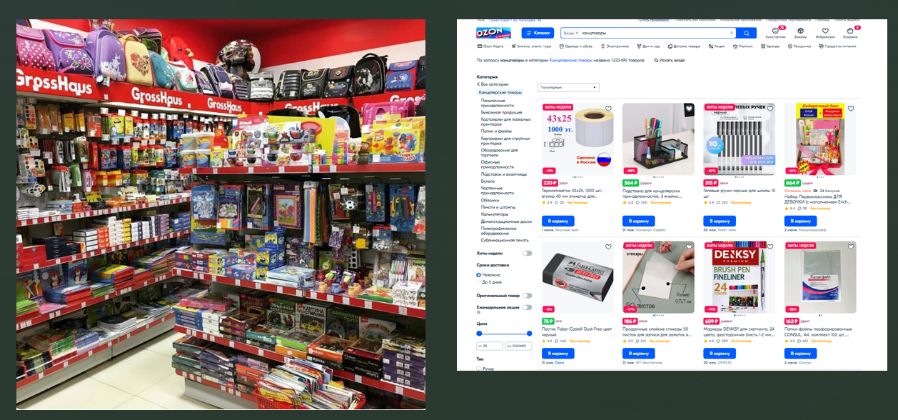
Традиционная розница намного сильнее воздействует на покупателя
Количество SKU | Количество SKU
1000 | 8
Свет+упаковка+выкладка+… | Картинка
Хочу | Надо
Импульс | Потребность

Slide 13
Из чего состоит покупка?

Slide 14
Если весь рынок перетечет из розницы в маркетплейсы

Slide 15
Что же делать? (рациональное поведение)
Каждый игрок действует в интересах группы (Д.Нэш) – это наиболее выгодная стратегия.
Разделить ассортимент для маркетплейсов и для традиционной розницы (как Балтика)
Премировать продажи с полки (как P&G)
Строить вертикальный канал (как Марс)
Увеличивать средний чек отрасли (канцтовары невероятно к этому приспособлены ввиду низкого потребления)

Slide 16
Что будет происходить?
Поставщик и покупатель будет действовать максимально кратковременно, игнорируя стратегию (см. Н.Карамзин)
Перенос чека из розницы в интернет снизит выручку отрасли на 20-40%
Уменьшение количества розницы снизит выручку отрасли еще на 10-20% (не посмотрел в рознице – не купил в инете)
Ассортимент кардинально сузится до 10-20 п.м. – см.Office Depot
Маркетплейсы замещают игроков своим Privat label
Не забудем, не простим: Гипермаркеты, Fix Price и т.п.

Slide 17
Вопросы?
Константин Румянцев
ООО «Ликор», Сыктывкар

